Slide 1
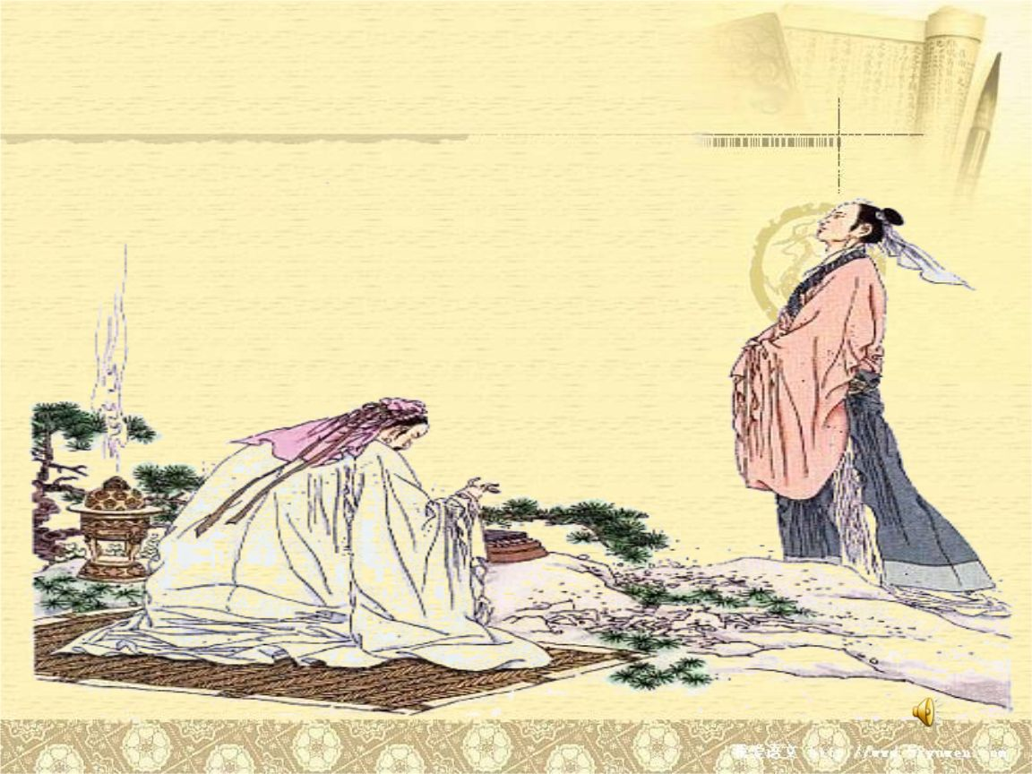
伯牙绝弦

Slide 2

导学提示：请同学们自由读课文，借助拼音把字音读准，再读一读注释，把句子读通。
伯牙绝^{①}弦
伯牙善鼓琴，钟子期善听。伯牙鼓^{②}琴，志在高山^{③}，钟子期曰“善哉^{④}(zāi)，峨峨^{⑤}兮^{⑥}(xī)若泰山！”志在流水，钟子期曰：“善哉，洋洋^{⑦}兮若江河！”伯牙所念，钟子期必得之。子期死，伯牙谓世再无知音，乃破琴绝弦，终身不复鼓。
①绝：断绝。 ②鼓：弹琴。 ③志在高山：心里想到高山。
④哉：语气词，表示感叹 ⑤峨峨：高
⑥兮：语气词，相当于“啊” ⑦：洋洋：广大

Slide 3
拼音拼音帮我正音
zāi
善哉
xī
峨峨兮

Slide 4
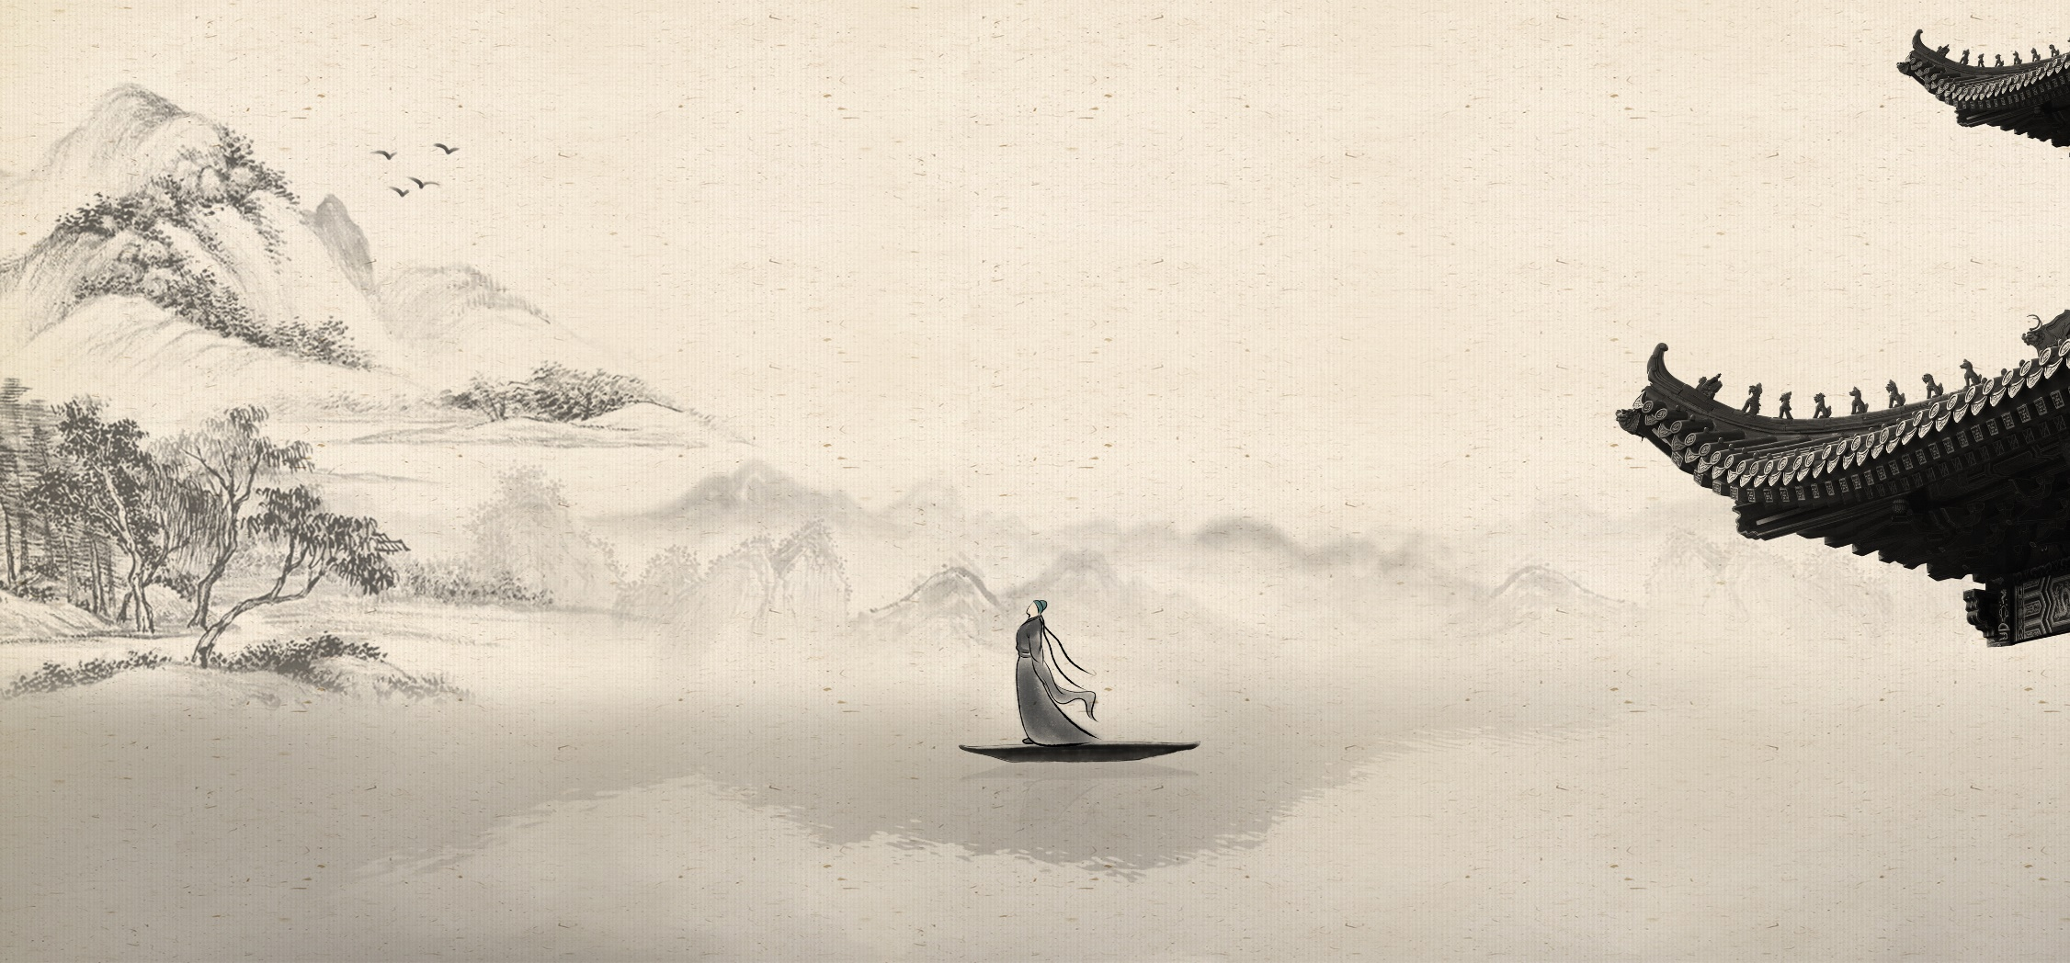
伯牙绝弦
伯牙善鼓琴，钟子期善听。伯牙鼓琴，志在高山，钟子期曰：“善哉，峨峨兮若泰山！”志在流水，钟子期曰：“善哉，洋洋兮若江河！”伯牙所念，钟子期必得之。子期死，伯牙谓世再无知音，乃破琴绝弦，终身不复鼓。

Slide 5
导学提示：请同学们联系上下文先说说词语的意思，再说说句子的意思。
伯牙绝弦
伯牙善^{①}鼓琴，钟子期善听。伯牙鼓琴，志在高山，钟子期曰：“善^{②}哉，峨峨兮若泰山！”志在流水，钟子期曰：“善哉，洋洋兮若江河！”伯牙所念^{③}，钟子期必得之^{④}。子期死，伯牙谓^{⑤}世再无知音，乃^{⑥}破琴绝弦，终身不复鼓。
①善 ②善 ③念 ④必得之
⑤谓 ⑥乃

Slide 6
伯牙善鼓琴，钟子期善听。
善哉，峨峨兮若泰山！
善哉，洋洋兮若江河！
善：擅长
善：好

Slide 7
伯牙所念^{③}，钟子期必得之^{④}。
③念 ④必得之

Slide 8
子期死，伯牙谓^{⑤}世再无知音，乃^{⑥}破琴绝弦，终身不复鼓。
⑤谓 ⑥乃

Slide 9
伯牙绝弦
伯牙善鼓琴，钟子期善听。伯牙鼓琴，志在高山，钟子期曰：“善哉，峨峨兮若泰山！”志在流水，钟子期曰：“善哉，洋洋兮若江河！”伯牙所念，钟子期必得之。子期死，伯牙谓世再无知音，乃破琴绝弦，终身不复鼓。

Slide 10
伯牙绝弦
伯牙善鼓琴，
钟子期善听。
伯牙鼓琴，志在高山，
钟子期曰：“善哉，峨峨兮若泰山！”
志在流水，
钟子期曰：“善哉，洋洋兮若江河！”
伯牙所念，
钟子期必得之。
子期死，
伯牙谓世再无知音，乃破琴绝弦，终身不复鼓。

Slide 11
善哉，峨峨兮若泰山！
善哉，洋洋兮若江河！
善哉，———兮若———！
善哉，———兮若———！
徐徐 清风
茫茫 大海

Slide 12
伯牙所念，钟子期必得之。

Slide 13

子期死，伯牙谓世再无知音，乃破琴绝弦，终身不复鼓。

Slide 14
伯牙绝弦
伯牙善鼓琴，钟子期善听。伯牙鼓琴，志在高山，钟子期曰：“善哉，峨峨兮若泰山！”志在流水，钟子期曰：“善哉，洋洋兮若江河！”伯牙所念，钟子期必得之。子期死，伯牙谓世再无知音，乃破琴绝弦，终身不复鼓。

